Slide 1
TIẾNG VIỆT
Ôn tập giữa học kì 2
Tiết 7 - 8

Slide 2
Thứ Năm ngày 21 tháng 3 năm 2024
Luyện tập
^
On tập giữa học kì 2 (Tiết 7 – 8)
Trang 72

Slide 3
9
Chính tả
(NGHE - viết)

Slide 4
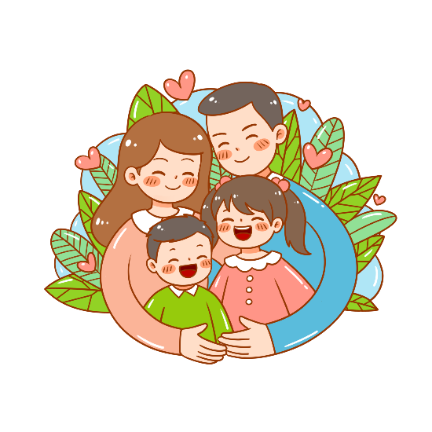
Cánh cam lạc mẹ
Đoạn thơ có những chữ nào viết hoa?
Các từ dễ viết sai trong bài?
Bọ dừa dừng nấu cơm
Cào cào ngưng giã gạo
Xén tóc thôi cắt áo
Đều bảo nhau đi tìm.
Khu vườn hoang lặng im
Bỗng râm ran khắp lối
Có điều ai cũng nói
Cánh cam về nhà tôi.

Slide 5
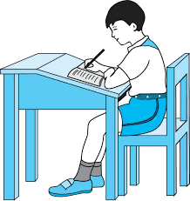
Tư thế ngồi viết
Lưng thẳng.
Không tì ngực xuống bàn.
Đầu hơi cúi.
Mắt cách vở khoảng 25-30cm.
Tay phải cầm bút
Tay trái tì nhẹ lên mép vở để giữ.
Hai chân để song song thoải mái.

Slide 6
Cánh cam lạc mẹ
Bọ dừa dừng nấu cơm
Cào cào ngưng giã gạo
Xén tóc thôi cắt áo
Đều bảo nhau đi tìm.
Khu vườn hoang lặng im
Bỗng râm ran khắp lối
Có điều ai cũng nói
Cánh cam về nhà tôi.

Slide 7
10. Tìm từ ngữ có tiếng bắt đầu bằng:
c
k
g
gh
ng
ngh

Slide 8
10. Tìm từ ngữ có tiếng bắt đầu bằng:
c
k
g
gh
ng
ngh

Slide 9
10. Tìm từ ngữ có tiếng bắt đầu bằng:
Ca, cá, cam, cò, cỗ, cờ,…. | Kẻ, kể, kem, kẹo, kim, kĩ, kéo,……
Gà, gỗ, gốm, gom,… | Ghẹ, ghế, ghi, ghép,….
Ngã, ngõ, ngô, ngỡ, ngựa, ngang,……. | Nghe, nghề, nghĩ, nghệ,….

Slide 10
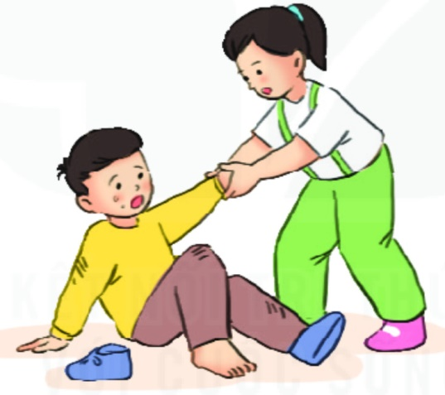
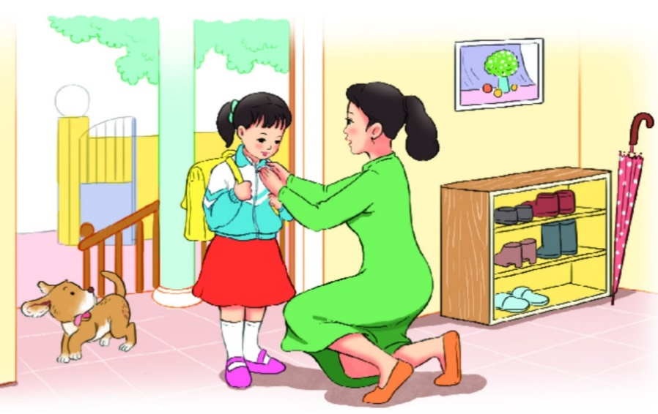
11. Viết 4 – 5 câu kể về việc em đã giúp đỡ người khác hoặc em được người khác giúp đỡ.
G:
- Em đã giúp đỡ ai việc gì (hoặc ai đã giúp đỡ em việc gì)?
- Em (hoặc người đó) đã làm như thế nào?
- Em có suy nghĩ gì sau khi giúp đỡ (hoặc được giúp đỡ)?

Slide 11
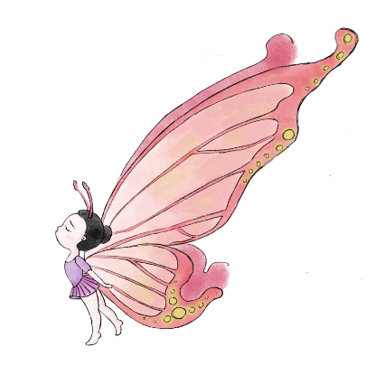
Dặn dò
Hoàn thành bài vào vở
Chuẩn bị bài sau

Slide 12
CHÚC CON HỌC TỐT

